Slide 1
TITLE
RADIO-GS
Foundation Feature Reconstruction in 3D Gaussian Scenes
面向论文投稿的完整项目汇报
Main LERF
ScanNet v67
Core Ablation
0.8712 LocAcc 0.4941 mIoU
0.3637 / 0.3708 / 0.4512 mIoU
HCD: -0.3272 LocAcc when removed
Current package: LaTeX draft + frozen reports + qualitative figures + component ablations
RADIO-GS / Submission Deck
1

Slide 2
STORY
一句话主张
3D Gaussian scene 可以成为 reusable foundation-feature memory。
输入：已有 3DGS 几何 + 多视角 RGB + 冻结 RADIO teacher features。
训练：学习 hybrid Gaussian feature field，重建 novel-view RADIO-compatible feature maps。
推理：不用重新跑 teacher，也不用训练任务分类器；渲染出的 feature 可以做 text grounding、ScanNet point query、SAM/DINO probes。
投稿角度：方法创新、主结果、消融、定性和失败分析已经形成闭合逻辑。
RADIO-GS / Submission Deck
2

Slide 3
MOTIVATION
动机：2D foundation features 与 3D deployment 的断层
2D foundation models
3D scene representation
Open-vocabulary query
RADIO / DINO / SAM 特征强，但只在已有 RGB 帧上可直接获得
3DGS 擅长 novel-view RGB，但通常不保存可复用语义特征
部署时需要从新视角回答文本、分割和匹配问题
核心问题：能否把冻结视觉 foundation model 的 dense features 重建进 3D Gaussian scene，并在 novel views 上保持下游可用性？
RADIO-GS / Submission Deck
3

Slide 4
PROBLEM
待解决的问题
高维特征存储：RADIO spatial feature 维度高，直接贴到每个 Gaussian 代价高。
多视角一致性：feature map 要在 novel view 下稳定，不只是训练视角拟合。
任务兼容性：rendered feature 需要继续兼容 frozen SigLIP/DINO/SAM heads。
定位峰稳定：LERF LocAcc 是 argmax-in-mask，mIoU 变好不一定保住 peak。
论文可证性：需要闭合 protocol、provenance、消融和失败案例。
Design target
不是 scene-specific classifier 不是只优化 text heatmap 而是保持一个统一的 RADIO-compatible 3D feature field
RADIO-GS / Submission Deck
4

Slide 5
METHOD
方法总览
RGB + Poses
RADIO Teacher
Hybrid Gaussian Field
HCD + Refiner
Rendered Features
训练视角与冻结 3DGS 几何
C-RADIOv4-H dense features
per-Gaussian latent + coarse branch
compact codec + screen alignment
novel-view RADIO-compatible maps
Training losses
Inference
Paper claim
cos/L1 feature distill FDH depth head DINO/SAM adaptor consistency
render feature map once query by text / adaptor task no task-specific finetuning
3D Gaussian scene as reusable foundation-feature memory
RADIO-GS / Submission Deck
5

Slide 6
METHOD
方法组件 1：Hybrid Gaussian Feature Field
fine path：per-Gaussian compact latent feature，经 splatting 得到 view feature。
coarse path：从 3D 空间分支查询更平滑的 scene-level context。
fusion：两路合成 compact feature map，兼顾局部细节与全局一致性。
消融发现：w/o hybrid macro LocAcc 降至 0.839，但 mIoU 提高到 0.507，说明 explicit 分支会扩大区域响应但削弱部分场景 peak。
Key evidence
Full 0.858 LocAcc / 0.485 mIoU w/o hybrid 0.839 / 0.507
Interpretation
Hybrid 主要不是提升所有 mIoU，而是稳定定位峰和跨场景表现。
RADIO-GS / Submission Deck
6

Slide 7
METHOD
方法组件 2：HCD Codec 与 Screen-Space Refiner
HCD：非线性 bottleneck codec，将 compact latent 解码到 RADIO feature space。
目的：避免直接 1x1 projection 对高维 feature manifold 的表达不足。
Refiner：在 screen space 用 alpha/depth/RGB 等 guide 修正边界与局部对齐。
消融：w/o HCD 是最大退化；w/o refiner 主要损失 LocAcc。
Variant | LocAcc | mIoU | Delta LocAcc
Full | 0.8578 | 0.4850 | 0.0000
w/o HCD | 0.5306 | 0.2596 | -0.3272
w/o refiner | 0.8401 | 0.4796 | -0.0177
Takeaway
HCD 是架构必要项；refiner 是较小但稳定的 peak/boundary 修正项。
RADIO-GS / Submission Deck
7

Slide 8
METHOD
方法组件 3：FDH Warm-Start 与冻结头监督
先训练 no-FDH feature field，再 warm-start 到 FDH refinement。
冻结 depth head 只提供几何感知的 feature regularization，不变成任务专用预测器。
避免早期 feature reconstruction 与几何监督冲突。
消融：w/o FDH macro LocAcc 0.8018，full 为 0.8578。
Full
0.858
w/o FDH
0.802
Full mIoU
0.485
w/o FDH mIoU
0.424
Conclusion
+0.056 LocAcc / +0.061 mIoU：FDH 是强训练路线增益。
RADIO-GS / Submission Deck
8

Slide 9
METHOD
方法组件 4：RADIO Adaptors
官方 RADIO adaptor：SigLIP2-g、DINOv3、SAM3。
SigLIP2-g：主 text-grounding evaluator。
DINOv3：relation / cross-view token affinity，增强结构和匹配一致性。
SAM3：soft-region supervision，借鉴 SAM/FMongo-style region prior。
原则：训练时作为 regularizer，推理时仍输出统一 RADIO-compatible rendered feature。
SigLIP2-g
DINOv3
SAM3
Promoted selector
macro LocAcc 0.8712 macro mIoU 0.4979
Caveat
DINO/SAM 分支经常提升区域 overlap，但可能移动 argmax peak，因此只作为 ablation/diagnostic。
RADIO-GS / Submission Deck
9

Slide 10
EXPERIMENTS
实验协议与证据边界
Evidence | Protocol | Paper role
LERF-OVS | 4 scenes, rendered-feature grounding | Main table
Rendered vs RADIO RGB | same frozen SigLIP2 evaluator | feature-memory claim
Component ablation | seed-7 controlled, 4 scenes | core design proof
ScanNet v67 | 10-scene direct point query | cross-domain support
Efficiency/profile | eval wall time + peak VRAM | cost table
External baselines | identity verified, values unresolved | must be caveated
RADIO-GS / Submission Deck
10

Slide 11
RESULTS
主结果：LERF-OVS Rendered-Feature Grounding
Scene | LocAcc | mIoU | Temp
Figurines | 0.8214 | 0.4308 | 50
Ramen | 0.9014 | 0.5862 | 40
Teatime | 0.8983 | 0.5486 | 25
Waldo Kitchen | 0.8636 | 0.4106 | 25
Macro | 0.8712 | 0.4941 | --
Main claim
RADIO-GS 在四个 LERF-OVS 场景上形成强 open-vocabulary grounding 主结果。
Hardest case
Figurines 仍是小目标/feature resolution failure analysis 的重点。
RADIO-GS / Submission Deck
11

Slide 12
RESULTS
Rendered Features vs. Original RADIO RGB
Source | Macro LocAcc | Macro mIoU
Original RADIO RGB | 0.7985 | 0.4922
RADIO-GS rendered | 0.8712 | 0.4941
Gain | +0.0727 | +0.0019
关键推论
Rendered feature 不是 teacher 的简单有损拷贝。
多视角 3D reconstruction 可以 sharpen task-relevant response。
这直接支撑“3D feature memory”的论文主张。
RADIO-GS / Submission Deck
12

Slide 13
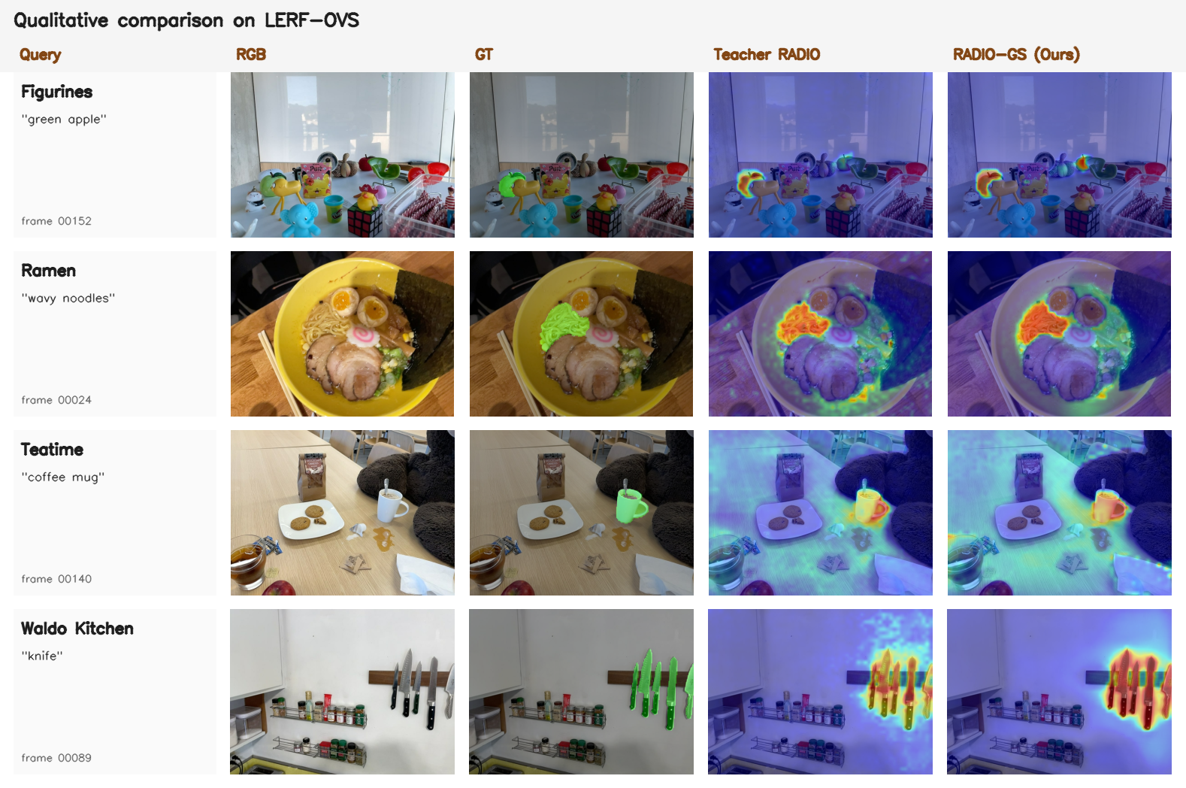
QUALITATIVE
定性结果：LERF grounding overlays
RADIO-GS / Submission Deck
13

Slide 14
ABLATION
核心组件消融：闭合证据链
Variant | LocAcc | Delta | mIoU | Interpretation
Full | 0.8578 | 0.0000 | 0.4850 | main architecture
w/o FDH | 0.8018 | -0.0560 | 0.4236 | geometry warm-start matters
w/o refiner | 0.8401 | -0.0177 | 0.4796 | peak/boundary correction
w/o hybrid | 0.8394 | -0.0184 | 0.5069 | region up, peak down
w/o HCD | 0.5306 | -0.3272 | 0.2596 | codec is essential
HCD 是最大必要项：移除后四场景全部明显下降。
FDH 是最强训练路线增益：同时提升 LocAcc 与 mIoU。
refiner 和 hybrid 主要解释 LocAcc/mIoU tradeoff：区域热图变好不等于 argmax 更准。
RADIO-GS / Submission Deck
14

Slide 15
FAILURE
为什么 mIoU 提升但 LocAcc 下降？
mIoU
LocAcc
Figurines
看 thresholded region overlap 允许热图更宽、更平滑
看 single argmax 是否落入 mask 一格偏移就可能失败
小目标 + 低 feature resolution 最容易触发 peak shift
DINO/SAM 或 explicit 分支常让 object region 更连贯，因此 mIoU 上升。
但 LERF LocAcc 只看最高点；peak 被平滑到边界外就会下降。
refiner、hybrid、spatial text-heatmap 的价值在于保护 peak，而不只是扩大响应区域。
RADIO-GS / Submission Deck
15

Slide 16
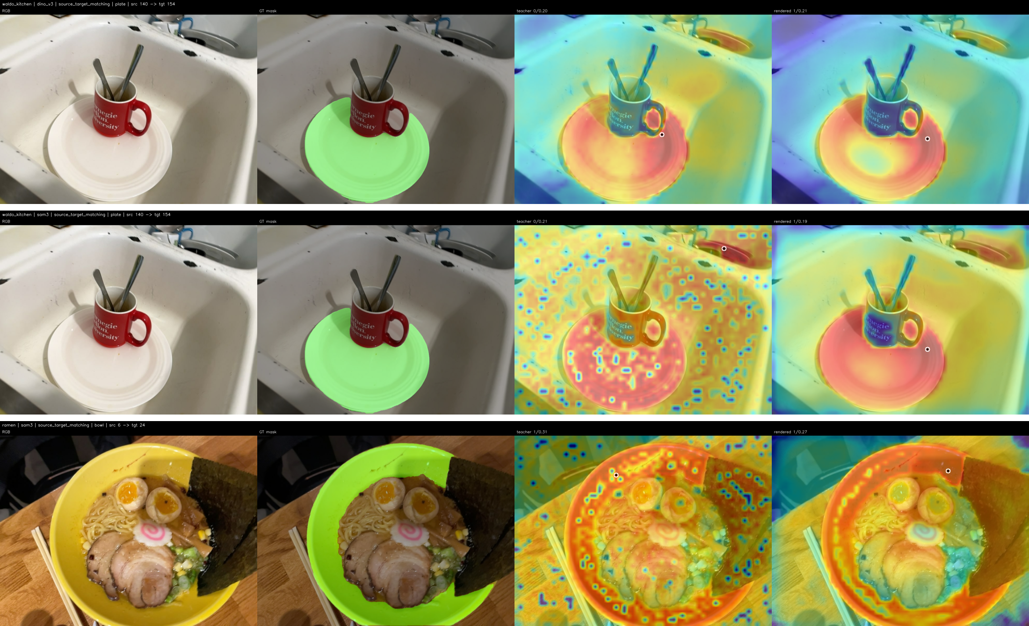
ABLATION
Adaptor ablations：DINOv3 / SAM3
Scene | Promoted variant | LocAcc | mIoU
Figurines | DINO cv + spatial text | 0.8214 | 0.4343
Ramen | DINO rel. + SAM3 region | 0.9014 | 0.5873
Teatime | DINO rel. + SAM3 region | 0.8983 | 0.5592
Waldo | baseline | 0.8636 | 0.4106
Macro | selector | 0.8712 | 0.4979
Promoted selector 只选择不损失 LocAcc 的 adaptor/cross-view checkpoints。
目前是 ablation/diagnostic，不替换保守主表。
RADIO-GS / Submission Deck
16

Slide 17
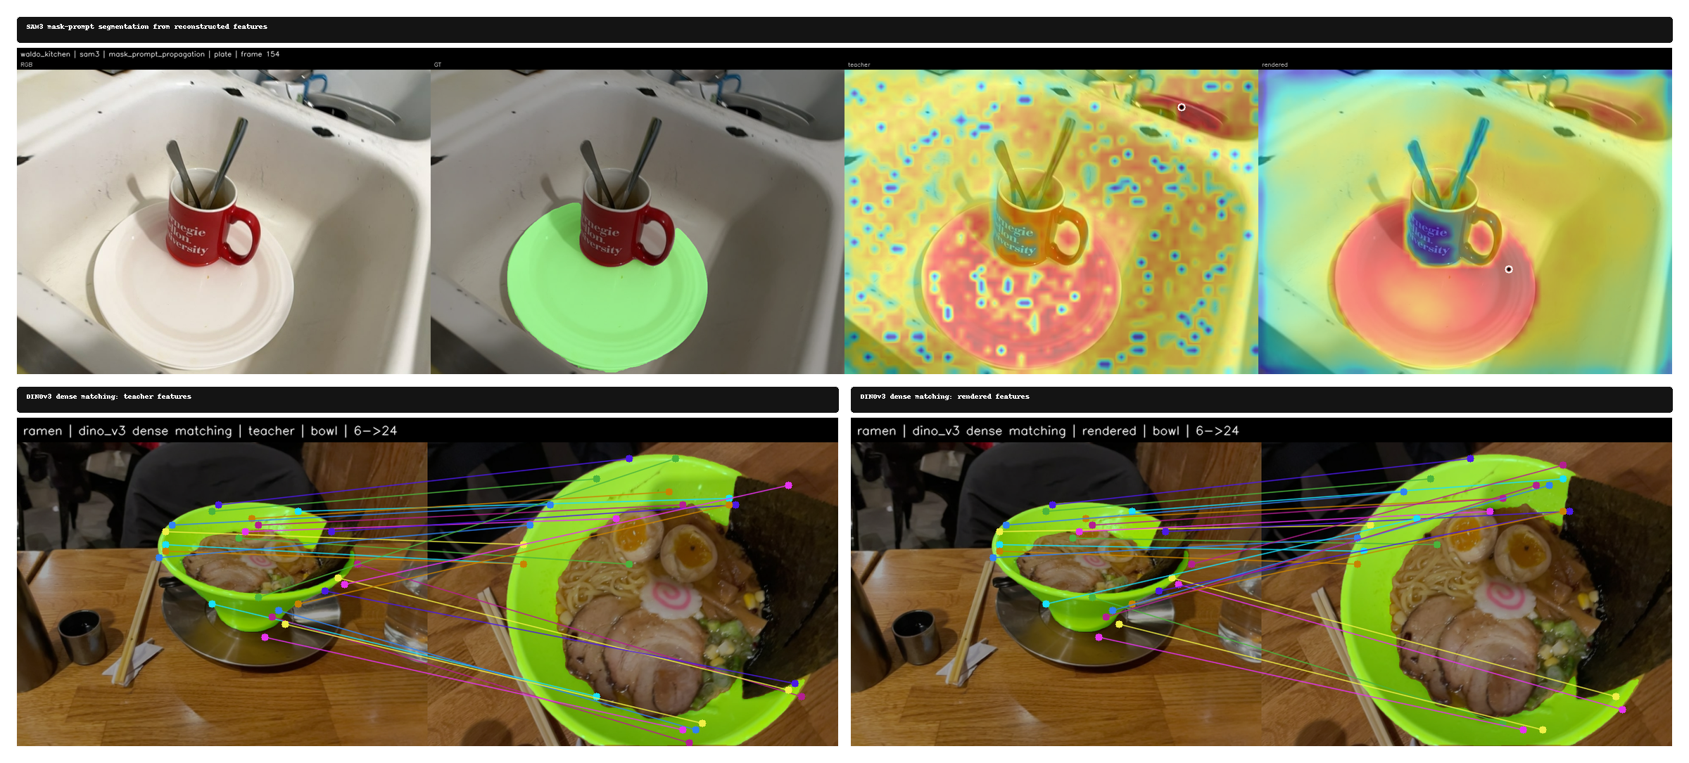
DIAGNOSTICS
SAM/DINO 下游探针
Task | Teacher | Rendered | Readout
SAM3 point prompt | 1.000 / 0.370 | 1.000 / 0.417 | mask mIoU win
SAM3 box prompt | 0.870 / 0.656 | 0.822 / 0.664 | mask mIoU win
DINO dense matching | 0.572 / 0.855 | 0.539 / 0.905 | smooth similarity
DINO mask prop. | 0.780 / 0.481 | 0.773 / 0.446 | gap narrowed
Rendered features 在 SAM3-adaptor prompt mask mIoU 上超过 frame-wise teacher。
DINO robust propagation 进一步提升 rendered mIoU，但同一读出下仍未完全追平 teacher。
RADIO-GS / Submission Deck
17

Slide 18
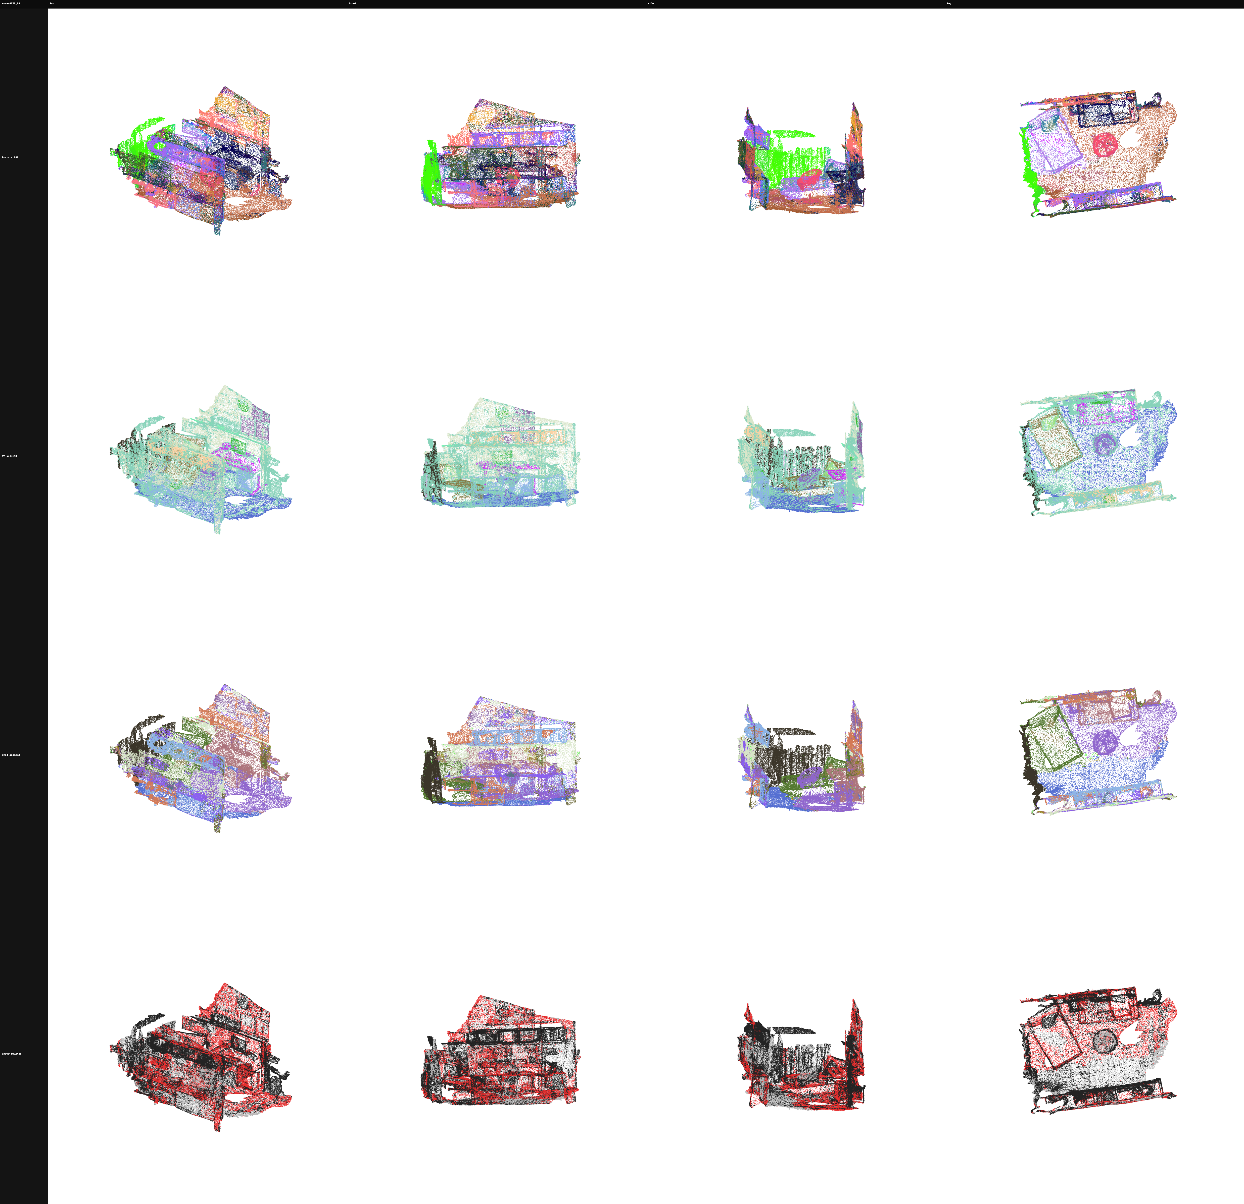
RESULTS
ScanNet v67：跨域 direct point-query
Readout | Split | mIoU | mAcc
G-index | 19 | 0.3538 | 0.6076
G-index | 15 | 0.3573 | 0.6203
G-index | 10 | 0.4293 | 0.7051
kNN+calib | 19 | 0.3637 | 0.6033
kNN+calib | 15 | 0.3708 | 0.6224
kNN+calib | 10 | 0.4512 | 0.7079
10-scene fair protocol。
用于证明 reconstructed feature field 不是只对 LERF text grounding 有效。
Contextual kNN readout + label-free calibration: +0.0099 / +0.0135 / +0.0219 mIoU。
不包装成完整 ScanNet leaderboard。
RADIO-GS / Submission Deck
18

Slide 19
DIAGNOSTICS
ProFuse-inspired DINO cross-view diagnostics
Split | Base mIoU | DINO-CV mIoU | Delta
19 classes | 0.3538 | 0.3640 | +0.0102
15 classes | 0.3573 | 0.3662 | +0.0089
10 classes | 0.4293 | 0.4308 | +0.0014
Interpretation
DINO cross-view context 在 10-scene macro 上正向，但增益仍 modest。
Paper use
作为 FAC / compatibility ablation，不替换保守 ScanNet main row。
RADIO-GS / Submission Deck
19

Slide 20
EFFICIENCY
效率与成本：分开报告不同 measurement type
Workload | Wall time | Peak VRAM
LERF Figurines overlay | 26.198 s | 1568 MiB
LERF Ramen overlay | 40.474 s | 1762 MiB
LERF Teatime overlay | 36.997 s | 1850 MiB
LERF Waldo overlay | 21.101 s | 2076 MiB
ScanNet v67 10-scene eval | 150.903 s | 1666 MiB
训练成本：来自 training.log，适合单独成表。
eval latency：来自 profile workload。
peak VRAM：来自 explicit GPU telemetry。
投稿时避免把不同 measurement type 混在一个结论里。
RADIO-GS / Submission Deck
20

Slide 21
SUBMISSION
Baseline provenance：投稿前必须保守
Method | Status | Risk
LERF | identity verified | repo values not official-matched
LangSplat | identity verified | protocol mismatch across papers
LEGaussians | identity verified | scene naming / supplement row mismatch
RADIO-GS | JSON-backed | internal result frozen
P0 decision
不混用来源不闭合的外部数值；官方锚定或统一协议复现。
Current use
外部 baseline 只作为 draft comparison caveat，不作为 freeze-safe final claim。
RADIO-GS / Submission Deck
21

Slide 22
SUBMISSION
项目完成度与投稿主线
Completion
Mainline
Risks
约 90% 投稿包已成型
LERF-OVS + ScanNet v67 feature memory story
external baseline / final cost table / venue polish
主线只保留：full RADIO-GS、same-evaluator teacher-vs-rendered、核心组件消融、ScanNet v67、qualitative + profile。
DINO/SAM/ProFuse branches 放入 ablation/diagnostic，不抢主贡献。
历史分支归档，仅用于解释设计选择和 failure analysis。
RADIO-GS / Submission Deck
22

Slide 23
PAPER
论文结构建议
Section | Main message
Introduction | 3DGS as reusable foundation-feature memory
Related Work | language fields / 3DGS / RADIO / SAM-DINO regularization
Method | hybrid field + HCD + refiner + FDH + adaptor consistency
Experiments | LERF main, teacher-vs-rendered, ablations, ScanNet, efficiency
Failure Analysis | Figurines, feature resolution, peak-vs-region tradeoff
Limitations | baseline provenance, SAM gap, full ScanNet leaderboard not claimed
RADIO-GS / Submission Deck
23

Slide 24
NEXT
投稿前剩余工作
P0 baseline：统一协议复现或只保留官方可锚定数值并写清 protocol mismatch。
P2 efficiency：把训练成本、eval latency、peak VRAM 分三类表格写入论文。
P3 failure：围绕 Figurines 写小目标尺寸、feature resolution、peak shift 和 refiner 效果。
图表：把 framework figure、qualitative comparison、ablation table 做到最终版式。
文字：迁移到目标会议模板，压缩相关工作，统一 terminology 和 artifact provenance。
RADIO-GS / Submission Deck
24

Slide 25
CLOSE
Takeaways
RADIO-GS 的投稿主张已经自洽：
方法上：将 RADIO foundation features 重建进 3D Gaussian scene，形成可渲染 feature memory。
实验上：LERF main result、teacher-vs-rendered、ScanNet transfer 和 component ablations 已经闭合。
消融上：HCD / FDH / refiner / hybrid 的作用可以用同一 LERF seed-7 protocol 解释。
投稿上：剩余风险主要是外部 baseline provenance 和最终写作/版式，而不是核心方法完成度。
RADIO-GS / Submission Deck
25

Slide 26
BACKUP
Backup：详细 LERF component table
Variant | Fig. | Ramen | Tea. | Waldo | LocAcc | mIoU
Full | 0.768 | 0.901 | 0.898 | 0.864 | 0.858 | 0.485
w/o FDH | 0.696 | 0.845 | 0.847 | 0.818 | 0.802 | 0.424
w/o refiner | 0.768 | 0.859 | 0.915 | 0.818 | 0.840 | 0.480
w/o hybrid | 0.768 | 0.873 | 0.898 | 0.818 | 0.839 | 0.507
w/o HCD | 0.268 | 0.648 | 0.661 | 0.545 | 0.531 | 0.260
Protocol: controlled seed-7 LERF-OVS rendered-feature temperature sweep。
完整 provenance: output/radio_gs/reports/lerf_component_ablation.md / .json。
RADIO-GS / Submission Deck
26

Slide 27
BACKUP
Backup：artifact map
Artifact | Path
LaTeX draft | paper/radio_gs_draft.tex
Component ablation | output/radio_gs/reports/lerf_component_ablation.md
Freeze report | output/radio_gs/reports/submission_freeze_report.md
Qualitative shortlist | output/radio_gs/reports/submission_freeze_figure_shortlist.md
Efficiency profile | output/radio_gs/reports/efficiency_profile.md
Baseline audit | output/radio_gs/reports/baseline_source_verification.md
RADIO-GS / Submission Deck
27

